Slide 1
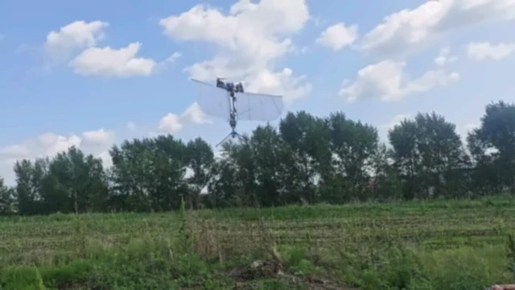
HIT
哈尔滨工业大学
机器人技术与系统国家重点实验室
ACADEMIC SELF-INTRODUCTION
自我介绍
毛天佑
Tianyou Mao
哈尔滨工业大学 · 机械工程博士研究生
从飞行器设计到空中操作
仿生飞行
飞行控制
空中操作
设计 · 建模 · 控制 · 飞行验证
23B908026@stu.hit.edu.cn
机器人技术与系统国家重点实验室 · 中德空间机器人技术联合实验室（刘宏院士团队）
https://maotianyou123-tech.github.io/
01 / 10

Slide 2

02 个人概况与教育经历
科研自我介绍 · 毛天佑
教育经历
Education
2023.09 — 至今
哈尔滨工业大学
博士研究生 · 机械工程
推荐攻博
毛天佑
Tianyou Mao
2021.09 — 2023.07
哈尔滨工业大学
哈尔滨工业大学 · 机械工程博士研究生
硕士 · 机器人工程
推荐免试
研究平台
哈尔滨工程大学
机器人技术与系统国家重点实验室 · 中德空间机器人技术联合实验室（刘宏院士团队）
2017.09 — 2021.07
本科 · 机械设计制造及其自动化
专业排名 18 / 270
研究兴趣
仿生机器人
飞行器设计
研究方向覆盖仿生机器人、飞行器设计、飞控算法、气动建模、空中操作与全驱动飞行器。
飞控算法
气动建模
空中操作
全驱动飞行器
HARBIN INSTITUTE OF TECHNOLOGY · ROBOTICS & SYSTEMS
02 / 10

Slide 3
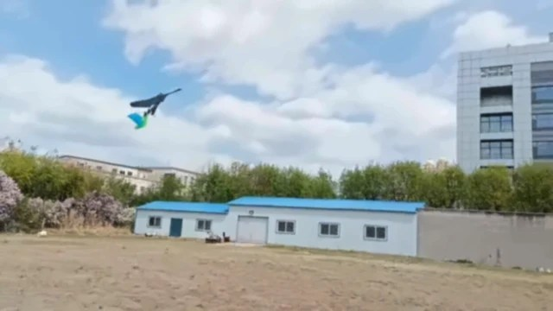
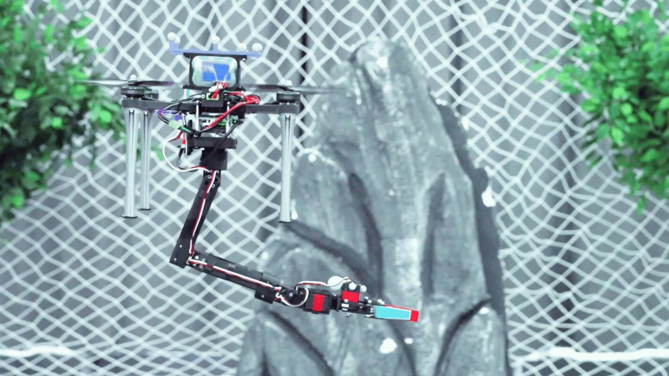
03 研究主线：从系统设计到飞行验证
科研自我介绍 · 毛天佑
围绕飞行平台，贯通构型设计、气动建模、控制方法与实机验证。
01
系统设计
02
建模分析
03
控制方法
04
实机验证
面向任务需求设计飞行平台与机构
研究气动、动力学与构型耦合
设计全姿态与多模态飞行控制
结合风洞、飞行实验与日志分析
研究方向 01
研究方向 02
研究方向 03
仿生复合模态飞行器
柔性仿生扑翼飞行器
空中操作与全驱动平台
变相位机翼与矢量旋翼协同
气动建模、风洞与飞行验证
机械臂协同与全姿态控制
HARBIN INSTITUTE OF TECHNOLOGY · ROBOTICS & SYSTEMS
03 / 10

Slide 4
04 博士课题：仿生翼型复合模态飞行器
科研自我介绍 · 毛天佑
围绕垂直起降、巡航效率与敏捷机动的协同需求，开展飞行器系统设计、气动建模和全姿态控制研究。
01
协同构型
变相位仿生机翼与矢量旋翼协同
02
气动建模
迎流状态与柔性变形双循环改进准稳态模型
03
飞行控制
基于 SO(3) 的全姿态、多模态控制
04
抗扰控制
扰动在线识别与多执行机构协同
尾座式复合模态飞行器室外飞行
垂直起降
高效巡航
敏捷机动
复合飞行模态：垂直起降 → 过渡飞行 → 水平巡航
HARBIN INSTITUTE OF TECHNOLOGY · ROBOTICS & SYSTEMS
04 / 10

Slide 5

05 硕士课题：柔性仿生扑翼与气动建模
科研自我介绍 · 毛天佑
关注柔性翼面变形与扑翼运动耦合下的气动特性，并通过模型与实验连接分析和飞行验证。
研究内容
气动建模
建立 CFD 数据驱动的改进气动模型
风洞实验
开展模型与翼面气动特性实验
飞行验证
开展室内外扑翼飞行实验
研究路径
CFD 数据驱动模型
风洞与室内外飞行实验
代表论文
改进准稳态扑翼气动模型 · Nonlinear Dynamics, 2025
微舵机扑翼运动与气动特性 · Journal of Bionic Engineering, 2024
模型分析与飞行实验并行推进
HARBIN INSTITUTE OF TECHNOLOGY · ROBOTICS & SYSTEMS
05 / 10

Slide 6
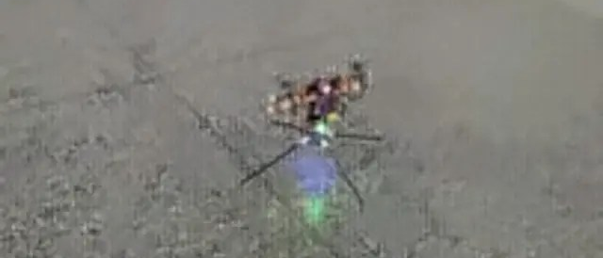
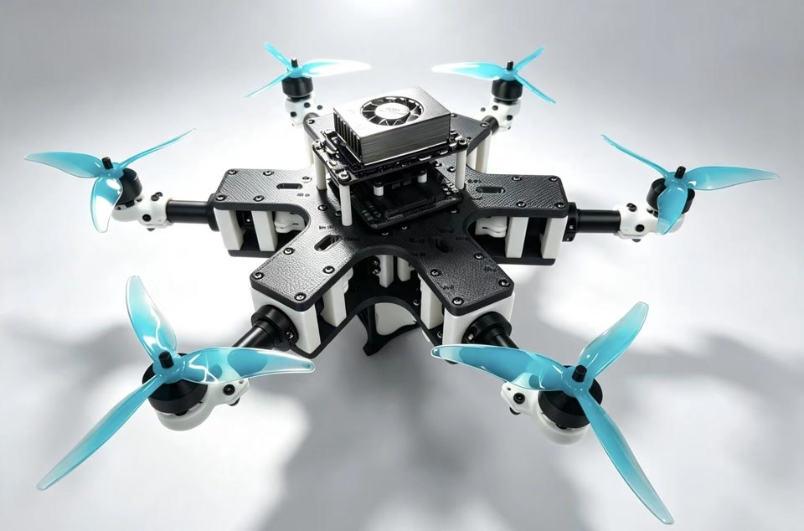
06 飞行控制：从矢量双旋翼到过驱动六旋翼
科研自我介绍 · 毛天佑
2024.09 — 2025.06
论文撰写中
矢量双旋翼飞行器
过驱动六旋翼全姿态飞行
完成样机设计与装配
连续 360° 旋翼倾转
建立多刚体模型并分析非最小相位特性
非线性模型预测控制
设计全姿态控制器并开展实机飞行实验
控制分配
Robust Attitude Controller Design for Bi-copter on SO(3) · 2025
Full-Attitude Flight of an Overactuated Hexarotor With Continuous 360° Rotor Tilting: Nonlinear Model Predictive Control and Control Allocation
已完成样机与实机飞行实验
目标：RAL / TRO / TMECH 等
HARBIN INSTITUTE OF TECHNOLOGY · ROBOTICS & SYSTEMS
06 / 10

Slide 7
07 空中操作：负载变化后的全身协同恢复
科研自我介绍 · 毛天佑
四旋翼 + 4DOF 机械臂
系统与控制工作
欠驱动夹爪机构、磁吸供电接口与阻抗控制驱动程序设计
空中操作系统硬件配置与通信架构设计
基于全身 NMPC 与 INDI 的控制器设计调试
论文题目
Aerial–Ground Cooperative Transport via Mass-Adaptive Whole-Body Coordination for Rapid Post-Handover Stabilization
四旋翼飞行平台 + 4DOF 机械臂 + 欠驱动夹爪
空地协同交接
负载变化
全身协同恢复
ICRA 2027 · Submitted (awaiting review)
HARBIN INSTITUTE OF TECHNOLOGY · ROBOTICS & SYSTEMS
07 / 10

Slide 8
08 学术成果：论文与发明专利
科研自我介绍 · 毛天佑
8
论文记录
代表性第一作者论文
2026
2025
6
尾座式飞行器悬停与过渡阶段的协同抗扰控制
可计算柔性变形的改进准稳态扑翼模型
第一作者记录
Aerospace Science and Technology
Nonlinear Dynamics
6
已发表论文
2025
2024
基于 SO(3) 的双旋翼姿态控制
微舵机驱动扑翼的运动与气动特性
6 / 4
International Journal of Control, Automation and Systems
Journal of Bionic Engineering
专利 / 学生一作
其他已发表合作论文
蝙蝠仿生飞行器能耗优化（Aerospace Science and Technology, 2023）；蝙蝠扑动模式气动特性（ROBIO, 2022）
已发表 6 篇 · 在审 1 篇
撰写中 1 篇
8 条论文记录包括 6 篇已发表、1 篇已投稿和 1 篇撰写中；6 项第一作者记录包括已投稿与撰写中稿件。
HARBIN INSTITUTE OF TECHNOLOGY · ROBOTICS & SYSTEMS
08 / 10

Slide 9
09 工程实践：研究与系统集成
科研自我介绍 · 毛天佑
Differential Robotics (Hangzhou) Technology Co., Ltd.
2026.07 — 2026.08
前沿创新实验室 · 空中操作组 · 全栈工程师
01
02
03
自适应抓取
空中操作系统
全驱动飞行平台
欠驱动夹爪、磁吸供电接口与阻抗控制驱动程序
四旋翼与 4DOF 机械臂硬件配置、通信架构及 NMPC–INDI 控制器调试
六轴倾转旋翼构型、硬件配置、控制链路与过驱动分配研究
科研与工程链路
从机构和硬件，到建模、控制与飞行验证，再回到日志分析。
结构设计
硬件搭建
动力学建模
控制算法
仿真与飞行验证
日志分析
HARBIN INSTITUTE OF TECHNOLOGY · ROBOTICS & SYSTEMS
09 / 10

Slide 10
THANK YOU
感谢聆听
欢迎交流
研究兴趣
仿生飞行器 · 气动建模 · 飞行控制 · 空中操作
23B908026@stu.hit.edu.cn
https://maotianyou123-tech.github.io/
哈尔滨工业大学 · 机械工程博士研究生
Tianyou Mao
10 / 10

